Slide 1
«Организационно-методические основы социально-коммуникативного и познавательного развития детей дошкольного возраста в рамках реализации проекта «Современные дети»

Slide 2
Цели, задачи, принципы и подходы социально-коммуникативного и познавательного развития детей дошкольного возраста
Чумакова Ирина Владимировна, доцент кафедры ДиНОО, к.п.н.

Slide 3
Концепция реализации проекта «Современные дети» в образовательных организациях Тульской области, реализующих программы дошкольного образования
Настоящий проект ориентирован на формирование познавательного интереса и личностного развития ребенка 5 – 7 лет посредством вовлечения его в интеллектуально-игровую и коммуникативную взросло-детскую среду, в частности путем знакомства с родным краем, через ознакомление с английским языком, освоение азов информатики и шахматного искусства.

Slide 4
Нормативно-правовое обеспечение проекта
Федеральный закон «Об образовании в Российской Федерации» от 29.12.2012 № 273-Ф3.
Федеральный государственный образовательный стандарт дошкольного образования, утвержденный приказом Министерства образования и науки Российской Федерации от 17.10.2013 № 1155.
Постановление государственного санитарного врача РФ «Об утверждении санитарных правил СП 2.4.3648-20 "Санитарно-эпидемиологические требования к организациям воспитания и обучения, отдыха и оздоровления детей и молодежи» от 28 сентября 2020 года № 28.
Постановление государственного санитарного врача РФ «Об утверждении санитарных правил и норм СанПиН 1.2.3685-21 "Гигиенические нормативы и требования к обеспечению безопасности и (или) безвредности для человека факторов среды обитания» от 28 января 2021 года № 2.

Slide 5
Концептуальная идея
полноценное проживание детства как основа реализации личностного потенциала на всех этапах жизни
Результаты дошкольного образования
социализация
уровень развития любознательности, активности, самостоятельности, познавательной инициативы
готовность к преодолению ошибок и неудач, поиску решений в новой, нестандартной ситуации, в условиях дефицита информации

Slide 6
Задачи проекта
обеспечение методического сопровождения социально-коммуникативного и познавательного развития детей дошкольного возраста в ходе реализации проекта
создание благоприятных условий развития детей в соответствии с их возрастными и индивидуальными особенностями, в том числе условия для развития их социальных, нравственных, интеллектуальных, качеств, инициативности и самостоятельности
формирование у детей опыта игровой, познавательной, исследовательской и других видов деятельности

Slide 7
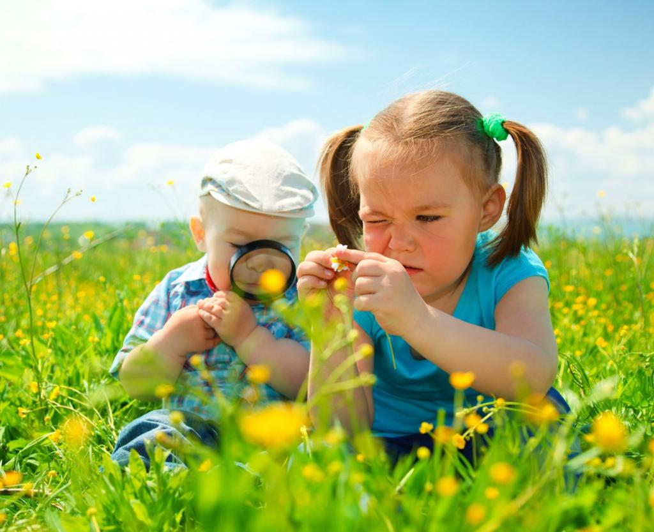
Основные принципы проекта
Принцип амплификации детского развития

Slide 8
Основные принципы проекта
Принцип поддержки инициативы детей в разных видах деятельности

Slide 9
Основные принципы проекта
Принцип содействия и сотрудничества детей и взрослых

Slide 10
Основные принципы проекта
Принцип учета индивидуальных особенностей детей

Slide 11
Основные принципы проекта
Принцип преемственности, заложенный в современной Концепции непрерывного образования

Slide 12
Региональная дополнительная общеобразовательная программа по социально-коммуникативному и познавательному развитию «Современные дети»

Slide 13
Назначение программы
Дополнительная общеобразовательная программа по социально-коммуникативному и познавательному развитию «Современные дети» рассчитана на детей 6-7 лет.
Реализация программы в своем содержании охватывает несколько образовательных областей: речевую, познавательную, социально-коммуникативную, и используется в организованной образовательной деятельности в соответствии с тематическим планом.

Slide 14
Цель Программы
целостное и разностороннее развитие детей дошкольного возраста, сообразное актуальной социокультурной ситуации детства и требованиям современного общества и государства, через создание условий, поддерживающих активное участие детей в образовательной деятельности, обеспечивающих индивидуализацию их развития и позитивную социализацию

Slide 15
социально-коммуникативное развитие
познавательное развитие , речевое развитие
приоритетные направления «Информатика детям», «Английский язык для детей», «Шахматы и дети»
приоритетное направление «Родной край глазами детей»

Slide 16
Модуль «Родной край глазами детей»
образовательное направление «Краеведение» в подготовительной к школе группе
1 раз в неделю

Slide 17
Модуль «Информатика детям»
приобщение старших дошкольников к цифровой среде на деятельностной основе
2 раза в неделю

Slide 18
Модуль «Английский язык для детей»
методические и технологические характеристики процесса обучения английскому языку данной возрастной группы детей
2 раза в неделю

Slide 19
Модуль «Шахматы и дети»
Обучение детей игре в шахматы как средство развития и организации полезного досуга
1 раз в неделю

Slide 20
Организационные вопросы
Кадровое обеспечение программы
Материально-техническое обеспечение реализации Программы
Распорядок и/или режим дня

Slide 21
Целостность программы
Авторы Программы предлагают ввести в образовательный процесс образ Филипка (Л.Н. Толстой «Филипок»), мальчика, который также как все дети был любознательным, стремился узнать как можно больше, и не боялся трудностей. Детям легче ассоциируя себя со своим ровесником, включаться в поисковую, познавательно-исследовательскую деятельность.

Slide 22
Позитивный образ ребенка
Перенос акцента с ориентации на дефициты [ребенок еще не может и зависит от стимулов извне] на ориентацию на компетентности, их укрепление и развитие. Ребенок может, делает, а педагог нацелен на поддержку его активности и ресурсов.
Ребенок активен и вносит свой вклад в процессы собственного образования

Slide 23
Социально-коммуникативное развитие
усвоение ребенком норм и ценностей, принятых в обществе, в том числе моральных и нравственных ценностей;
развитие общения и взаимодействия ребенка со взрослыми и другими детьми;
становление самостоятельности, целенаправленности и саморегуляции собственных действий;
развитие социального и эмоционального интеллекта, эмоциональной отзывчивости, сопереживания;
формирование готовности к совместной деятельности со сверстниками, формирование уважительного отношения и чувства принадлежности к своей семье и к сообществу детей и взрослых в организации;
формирование позитивных установок к различным видам труда и творчества;
формирование основ безопасности в быту, социуме, природе.

Slide 24
Дети дошкольного возраста:
1) учатся лучше через опыт/деятельность, которые являются значимыми для них и их жизни вне Детского сада;
2) строят новые знания на уже существующих знаниях и опыте;
3) испытывают потребность в игре, исследованиях и других формах детской активности, предоставляющих им возможность приобрести и апробировать новый опыт, расширить и укрепить имеющийся и т. д.;
4) испытывают потребность в диалоге с опытными взрослыми и другими детьми, что предоставляет возможности для развития мышления и для обучения на примере;
5) учатся за счет сочетания различного опыта: • спонтанного и организованного; • основанного на собственных интересах и организованного педагогом с конкретными целями обучения; • установленного обучающей программой или вытекающего из потребностей детской группы.

Slide 25
Познавательное развитие
Поддержка интересов, любознательности и познавательной мотивации, формирование познавательных поисково-практических действий, развитие воображения и творческой активности,
формирование первичных представлений о себе, других людях, объектах окружающего мира, о свойствах и отношениях объектов окружающего мира (форме, цвете, размере, материале, звучании, ритме, темпе, количестве, числе, части и целом, пространстве и времени, движении и покое, причинах и следствиях и др.), о планете Земля как общем доме людей, об особенностях ее природы, многообразии стран и народов мира.

Slide 26
Практическая работа
Сформулируйте цели реализации программы, исходя из принципов:
Принцип практической направленности
Психологического комфорта
Принцип логики
Принцип объективности
Уровни:
Знание – понимание – применение - анализ

